Slide 1

Modelo Relacional
Valores Nulos
Profa MsC Josyane Lannes Florenzano de Souza

Slide 2


Slide 3
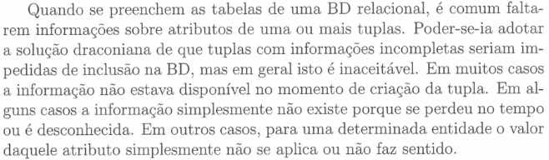

Slide 4
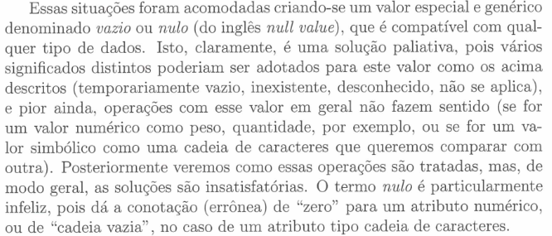

Slide 5


Slide 6
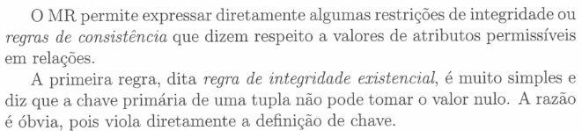
Restrições de Integridade
Regra 1

Slide 7

Restrições de Integridade
Regra 2

Slide 8
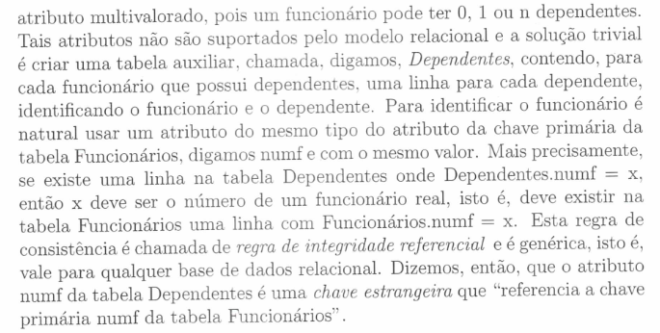

Slide 9
Atividade de sala
Elabore parte do DER do cenário mostrado no slide anterior (mostre entidades, atributos, chaves primárias e estrangeiras)
Em seguida, crie um BD chamado “Fábrica” e suas respectivas tabelas (Funcionários e Dependentes)
Obs: Elabore os comandos de forma textual; Depois implemente no MySQL

Slide 10
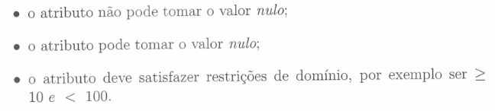
Restrições sobre atributos

Slide 11
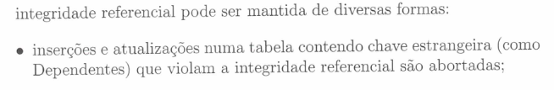
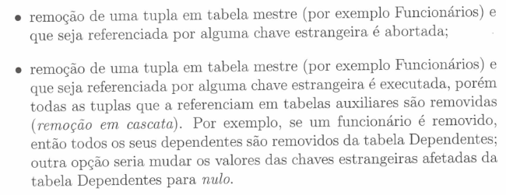
Restrições sobre atributos

Slide 13
Exercício db_empresa
Funcionario-Dependentes
Tb_Funcionario
Mat_func INT
Nome_fun VARCHAR (40)
Tb_Dependente
ID INT
Nome_dep VARCHAR (40)
Mat_func INT
1,1
0,n
TB_Funcionarios
1010 | Josyane
1011 | Marcos
1012 | Ana
1013 | José Maria
TB_Dependentes
1010 | Gabriel
1010 | Rafael
1012 | José Maria Filho
1012 | Diego
1012 | Diogo

Slide 14
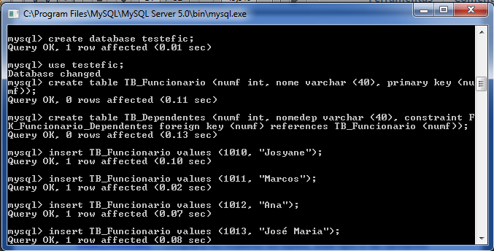
Exercício BD Funcionario-Dependentes
Create Dependentes
(numf char (4) not null,
nomedep varchar (40),
constraint FK_Funcionario_Dependentes foreign key (numf) references TB_Funcionario (numf));

Slide 15
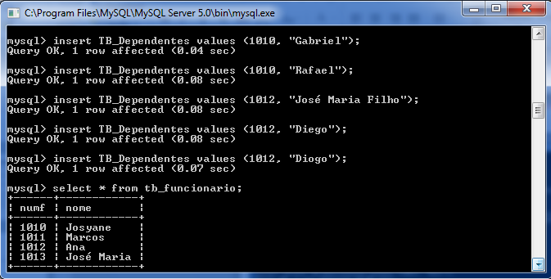
Exercício BD Funcionario-Dependentes

Slide 16
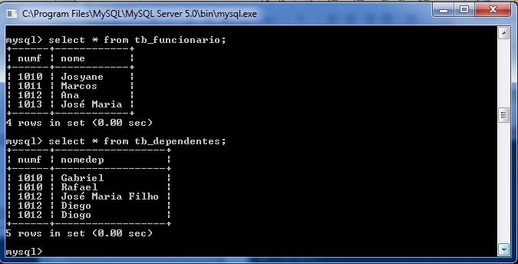
Exercício BD Funcionario-Dependentes

Slide 17
Exercício
Vendas-Cidade-Produto-Cliente
Esquema relacional deste cenário
Cidade (Codcidade, Nome, Estado).
Cliente (Codcliente, Codcidade, Nome, Endereco, Cep, Telefone).
Produto (Codproduto, Nome, ValorUnitario).
Venda (Codvenda, Codcliente, Codproduto, Quantidade).

Slide 18

Criando Database Loja
USE Loja;
Criando tabela TB_Cidade

Slide 19

Criando Tabela TB_Cliente

Slide 20
Criando Tabela TB_Produto

Slide 21
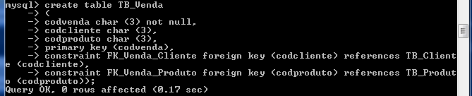
Criando Tabela TB_Venda

Slide 22
Pesquisar e testar
Generatedata.com

